Slide 1

Eenheden van informatie
Informatie
Notes:
1
1

Slide 2

Informatie
Theorie
© Noordhoff Uitgevers bv
Op je computer werk je met informatie.
Eenheden van informatie:
× 1000
× 1000
× 1000
× 1000
× 1000
PB
TB
GB
MB
kB
byte
: 1000
: 1000
: 1000
: 1000
: 1000

Slide 3
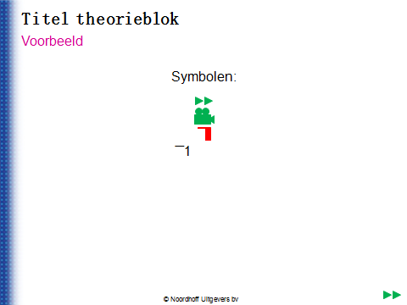
Informatie
Voorbeeld
Voorbeeld 1
Voorbeeld 2
Opgave
Opgave
4 MB = … kB
120 000 000 MB = … TB
Aanpak
Aanpak
Van MB naar kB is 1 stap van 3 nullen naar rechts.
Van MB naar TB is 2 stappen van 3 nullen naar links.
× 1000
TB
GB
MB
MB
kB
Uitwerking
: 1000
: 1000
Uitwerking
120 000 000 MB =
4 MB =
4 × 1000 =
120 000 000 : 1000 : 1000
=
4000 kB
120 TB
© Noordhoff Uitgevers bv

